Slide 1


Slide 2


«ИНСТРУКЦИЯ ПО ЗАПОЛНЕНИЮ ФОРМ
ОТЧЕТНОСТИ ППЭ ГИА-11 В 2026 г.»

Slide 3
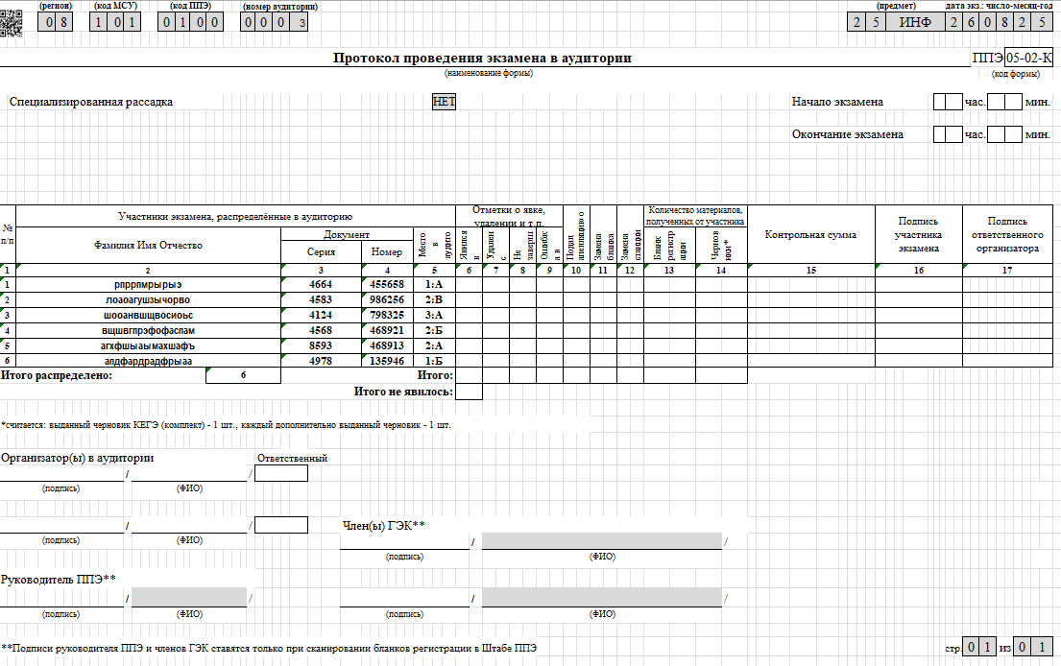
ППЭ-05-02-К
Поле «Замена станции КЕГЭ» заполняется в случае если произошел сбой на основной станции КЕГЭ, и участник экзамена продолжил выполнение экзамена на резервной станции КЕГЭ

Slide 4
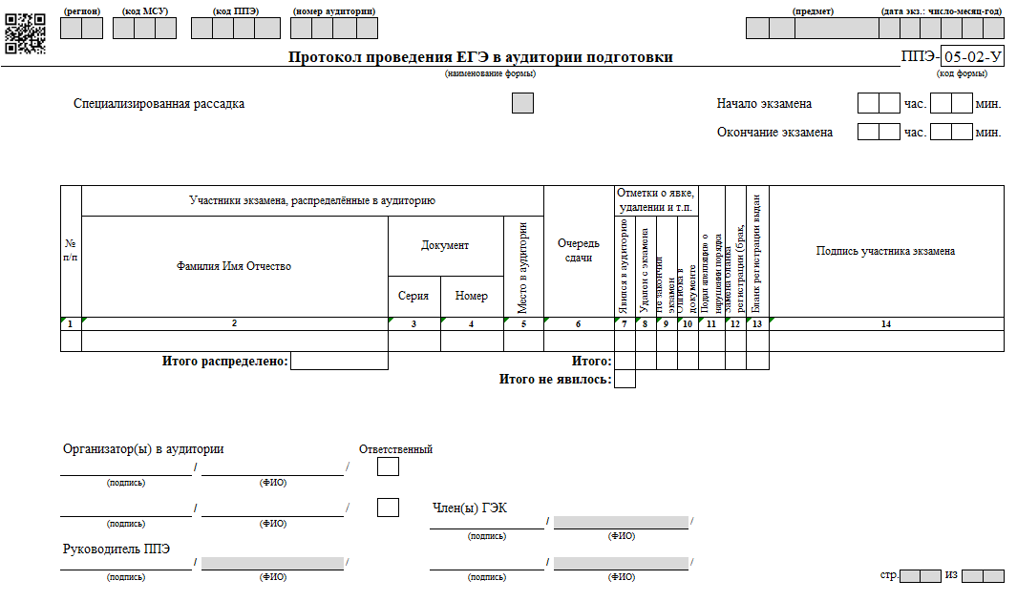
ППЭ-05-02-У

Slide 5
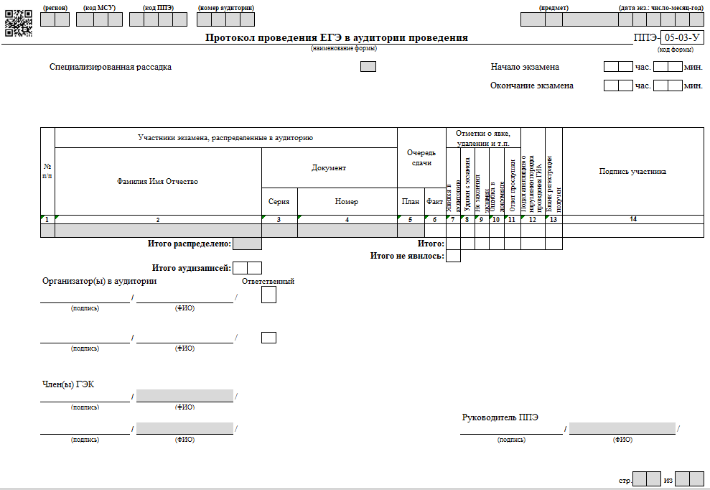
ППЭ-05-03-У

Slide 6
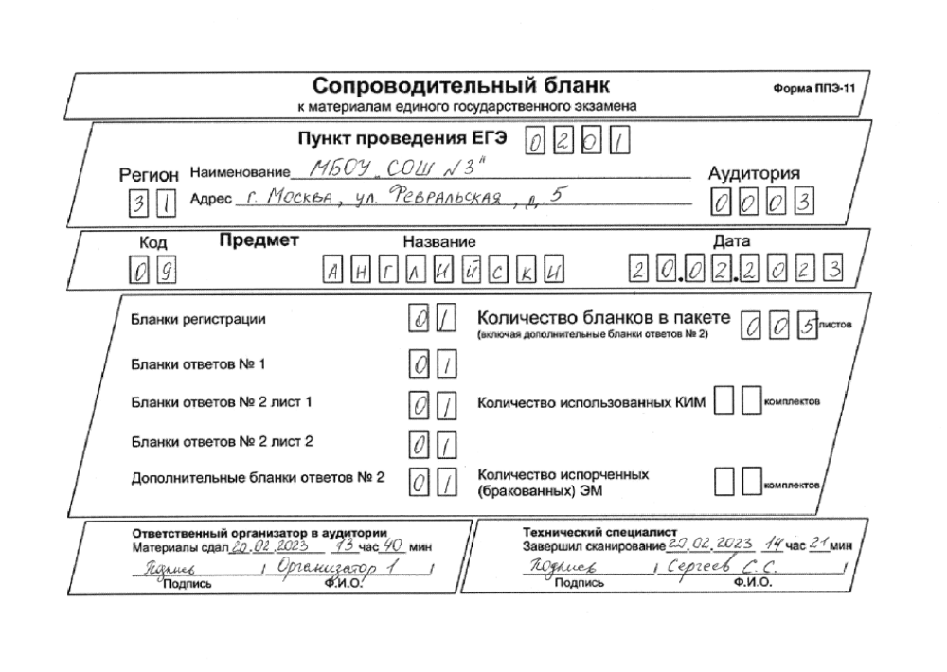
ППЭ-11

Slide 7
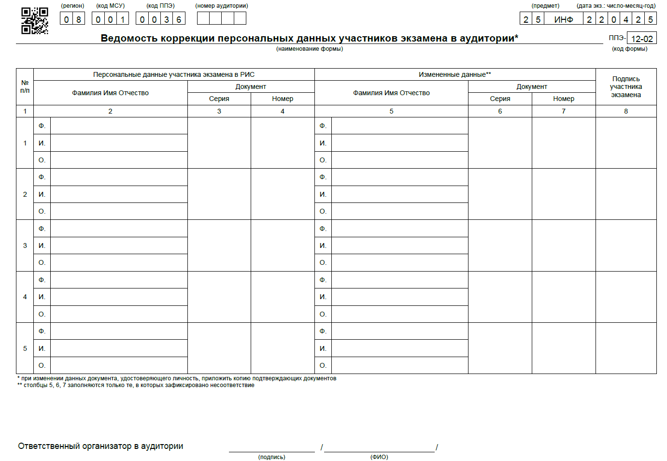
ППЭ-12-02

Slide 8
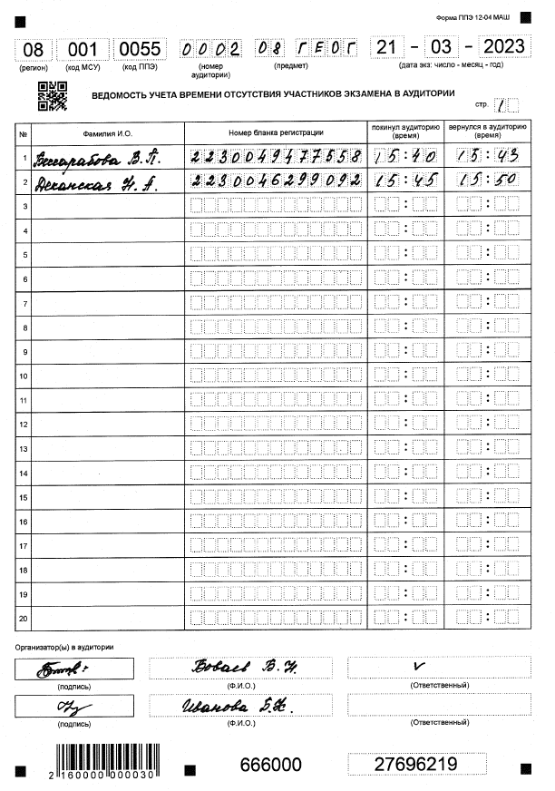
ППЭ-12-04-МАШ
Знак «Z» не ставить!
X
Поле «Подпись» обязательно к заполнению!

Slide 9
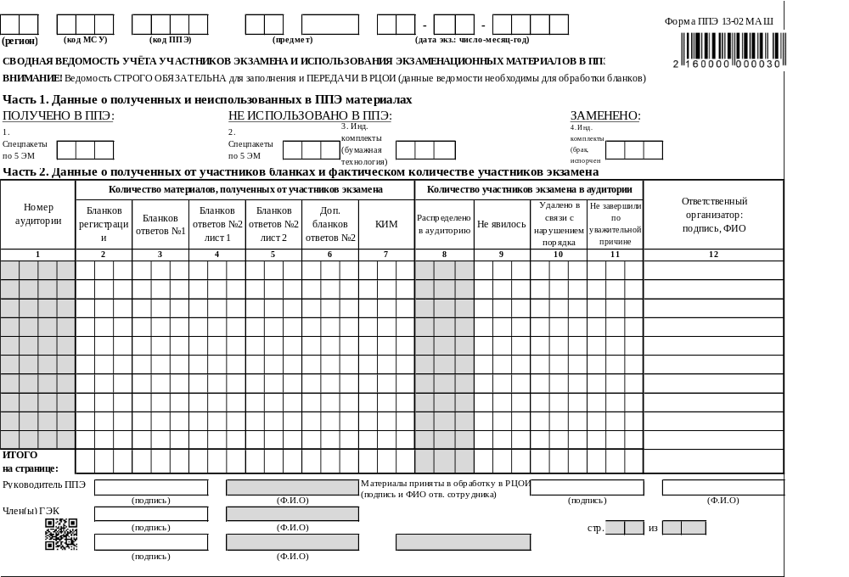
ППЭ-13-02-МАШ
Указывается количество ЭМ, принятых руководителем ППЭ от организатора в аудитории отдельно по типам: бланк регистрации, бланк ответов №1, бланк ответов №2 лист 1, бланк ответов №2 лист 2 , ДБО №2 и КИМ.
1
Проставляется количество участников: количество распределенных в аудиторию участников заполняется автоматически, количество не явившихся участников, удаленных за нарушение Порядка, не завершивших экзамен по объективным причинам проставляется руководителем ППЭ.
2
1
2
Указывается общее количество материалов, полученных от участников экзамена (сумма строк на странице), а также общее количество участников (по каждой категории отдельно). Общее количество распределенных в аудитории заполняется автоматически.
Важно: если форма состоит из двух и более листов, то просчитывается и указывается общее количество материалов (участников) на каждом листе отдельно.
3
3

Slide 10
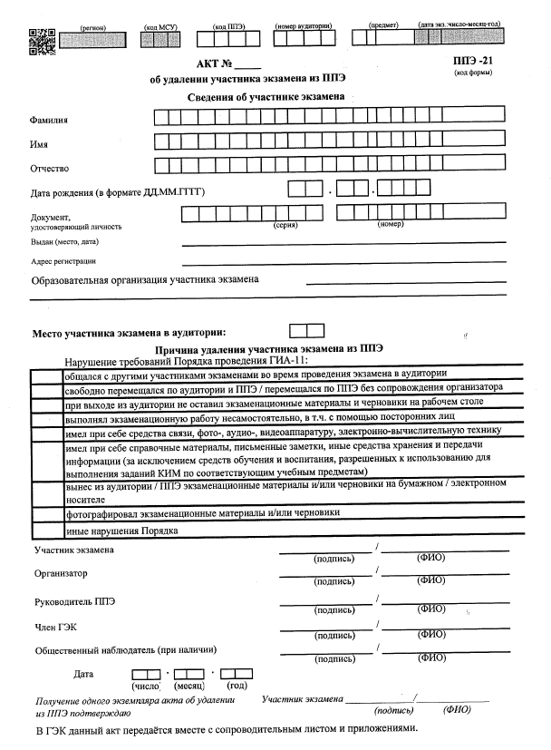

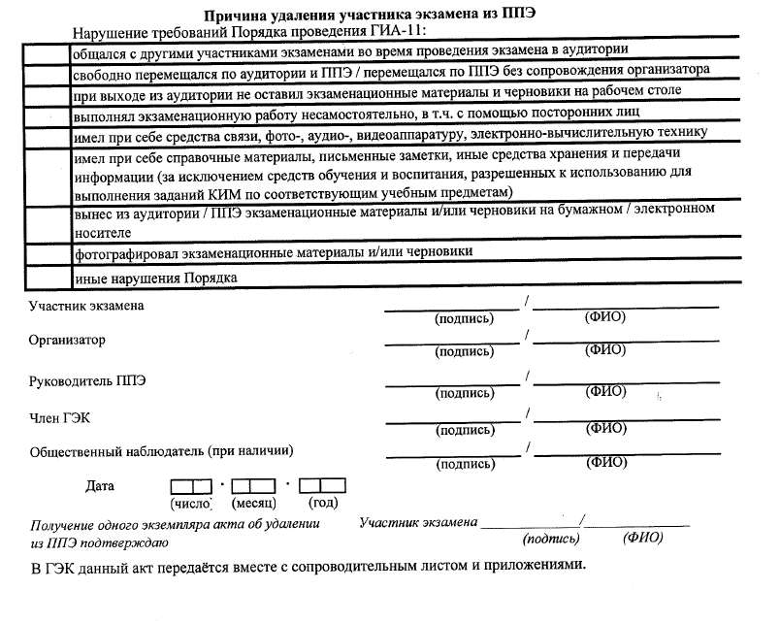

Slide 11

ППЭ-21С «Сопроводительный лист к акту об удалении»

Slide 12
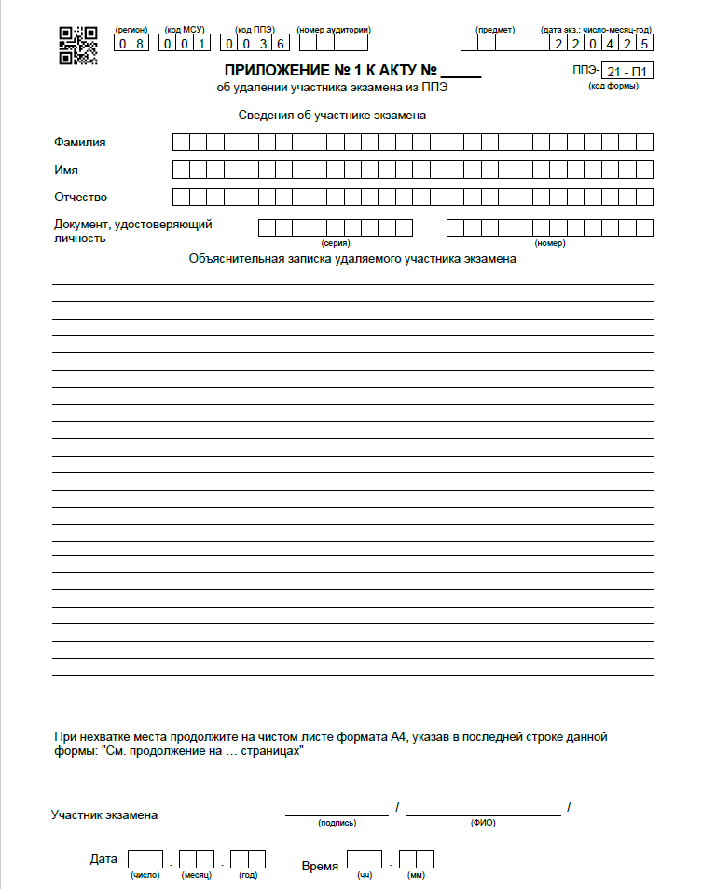
ППЭ-21-П1
«Приложение №1 к Акту об удалении»

Slide 13
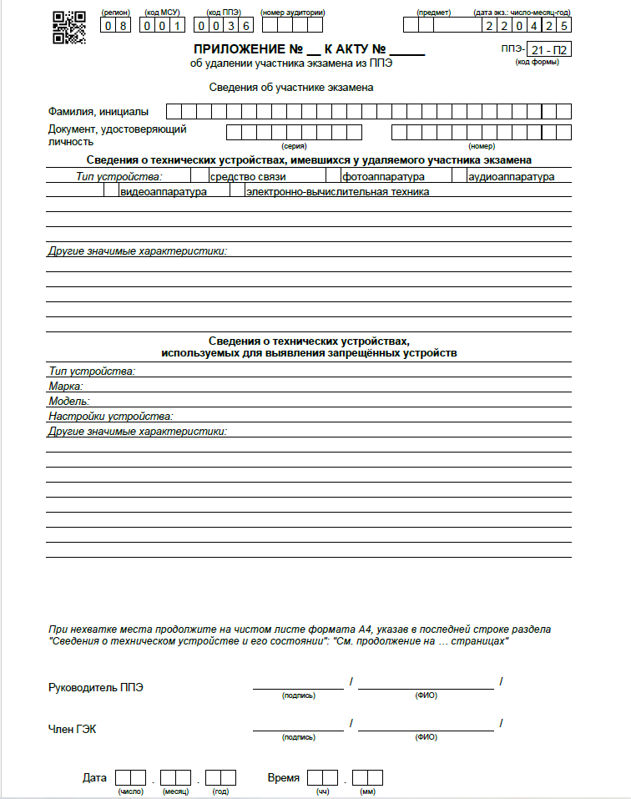
ППЭ-21-П2
«Приложение №2 к Акту об удалении»

Slide 14
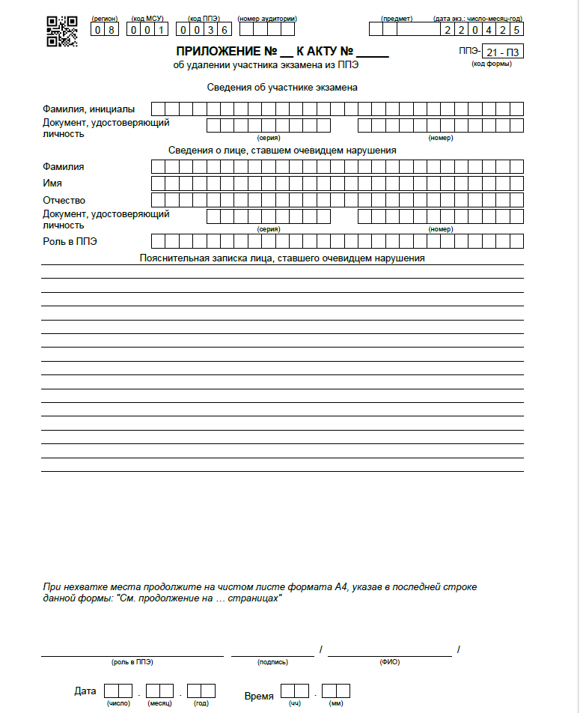
ППЭ-21-П3
«Приложение №3 к Акту об удалении»

Slide 15
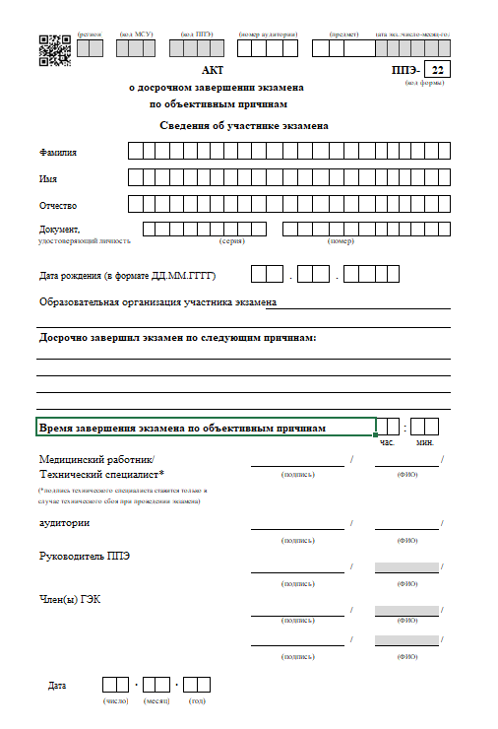
ППЭ-22
«Акт о досрочном завершении экзамена»

Slide 16
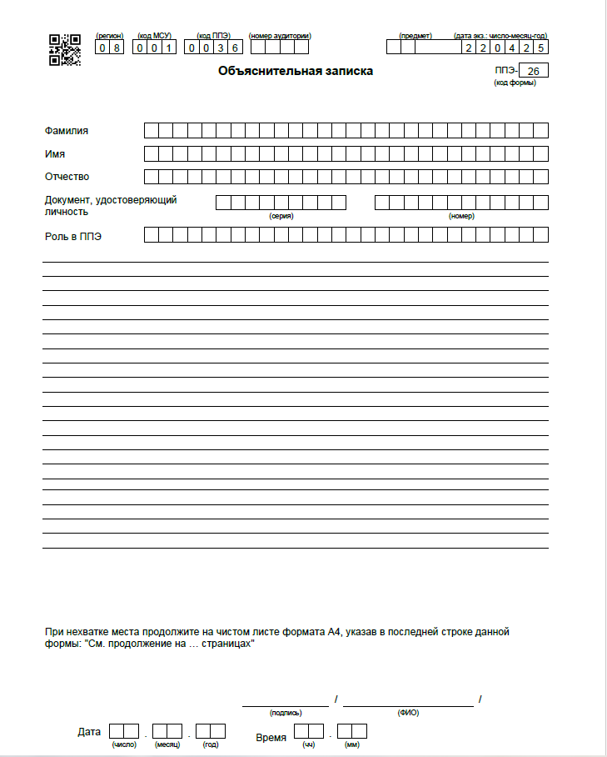
ППЭ-26
«Объяснительная записка»

Slide 17

САЙТ: COKO08.RU
ЭЛ.ПОЧТА:COKO08@MAIL.RU
Горячая линия РЦОИ: 8(84722)3-90-90
8-999-259-90-00
Notes:
17

